Slide 1
Analisis Sentimen Twitter
Algoritma : Logistics Regression
Kelompok 4 Akuisisi Data B

Slide 2

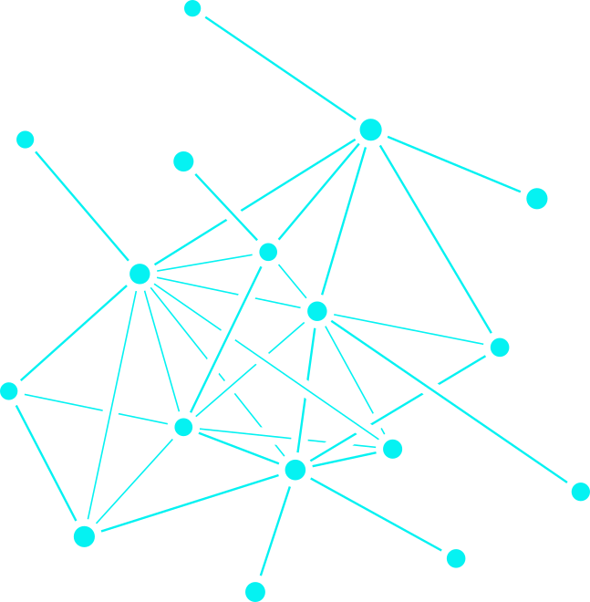
Anggota Kelompok
Daribsan - 2011523016
Alif Abdul Rauf - 2011522024
Faiz Abdullah - 2011522008
M Farhan Ananda Mirzah - 2011522022

Slide 3
01
Crawling
Table Of Content
02
Preprocessing
03
Processing

Slide 4

Crawling
Crawling adalah proses pengambilan data yang tersedia secara online untuk umum. Proses ini dilakukan dengan mengimpor informasi atau data yang telah ditemukan ke dalam file lokal di komputer.
Crawling dilakukan untuk ekstraksi data yang mengacu pada pengumpulan data dari worldwide web, dokumen, file, dan lain-lain
Data yang kami crawling adalah tweet dengan keyword berikut:
#ferdysambo
#percumalaporpolisi
BrigadirJ
kasusbrigadirj
oknumpolisi
percumalapor
PercumaLaporPolisi
polisi
sambo
Dengan jumlah data awal 600-an tweet.

Slide 5
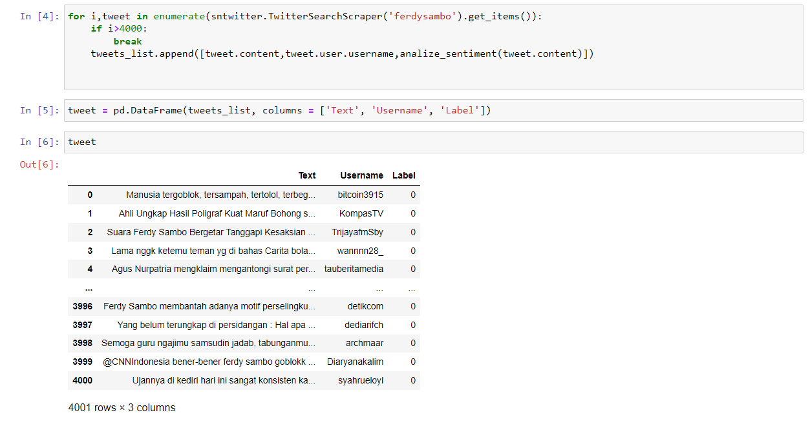
Crawling

Slide 6
Preprocessing
Data preprocessing adalah teknik yang digunakan untuk mengubah data mentah menjadi data yang berguna dan efisien dengan mengeliminasi data yang tidak sesuai.
Tahapan dari preprocessing :
Cleaning
Stemming
Tokenization
Stop word
Normalization
Labeling

Slide 7
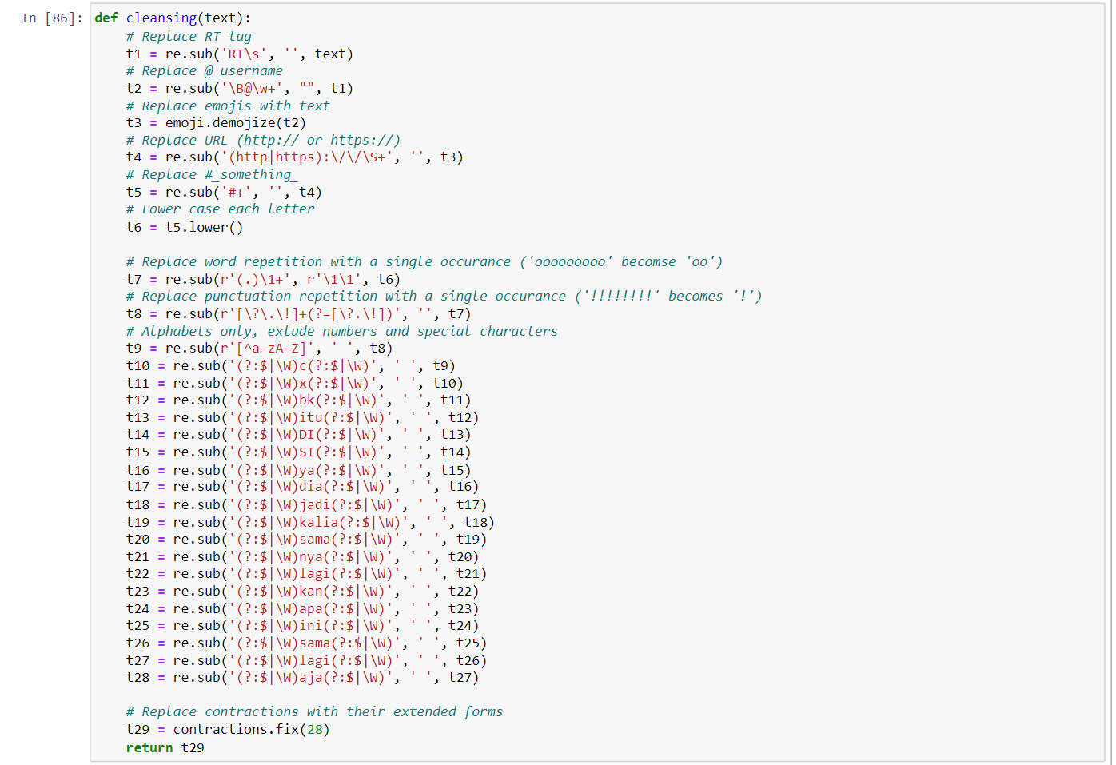
Cleansing

Slide 8
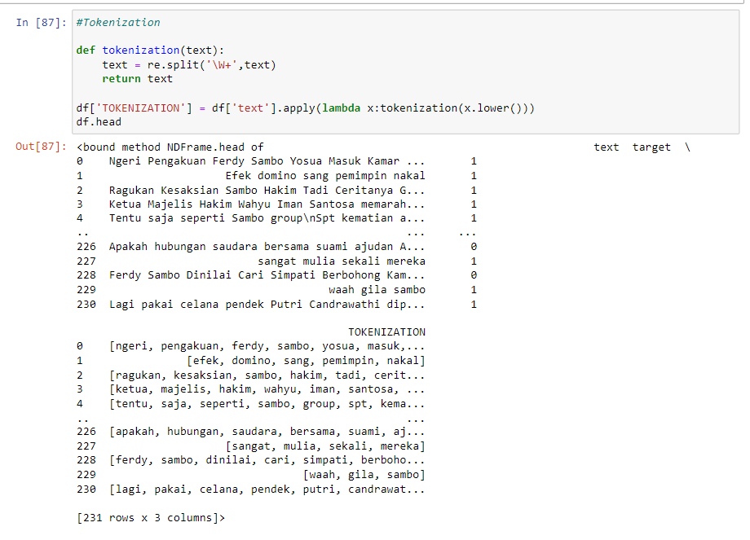
Tokenization

Slide 9
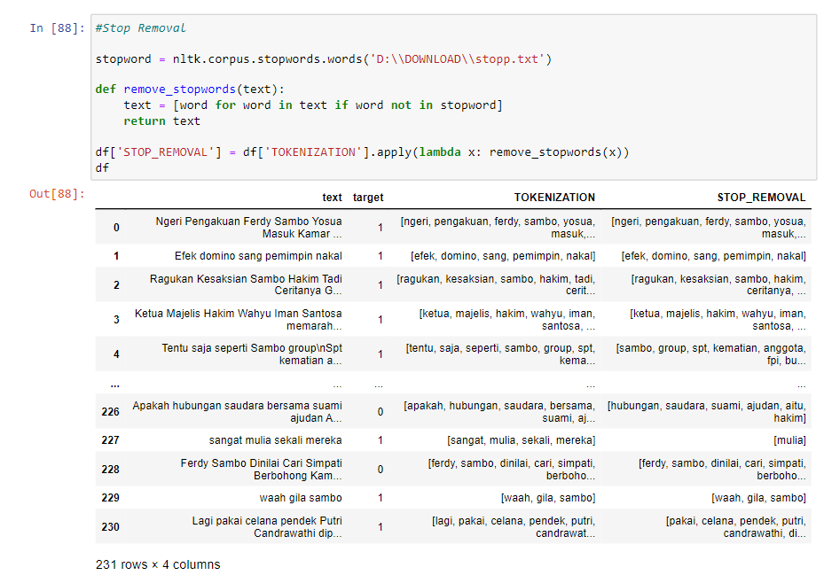
Stop Removal

Slide 10
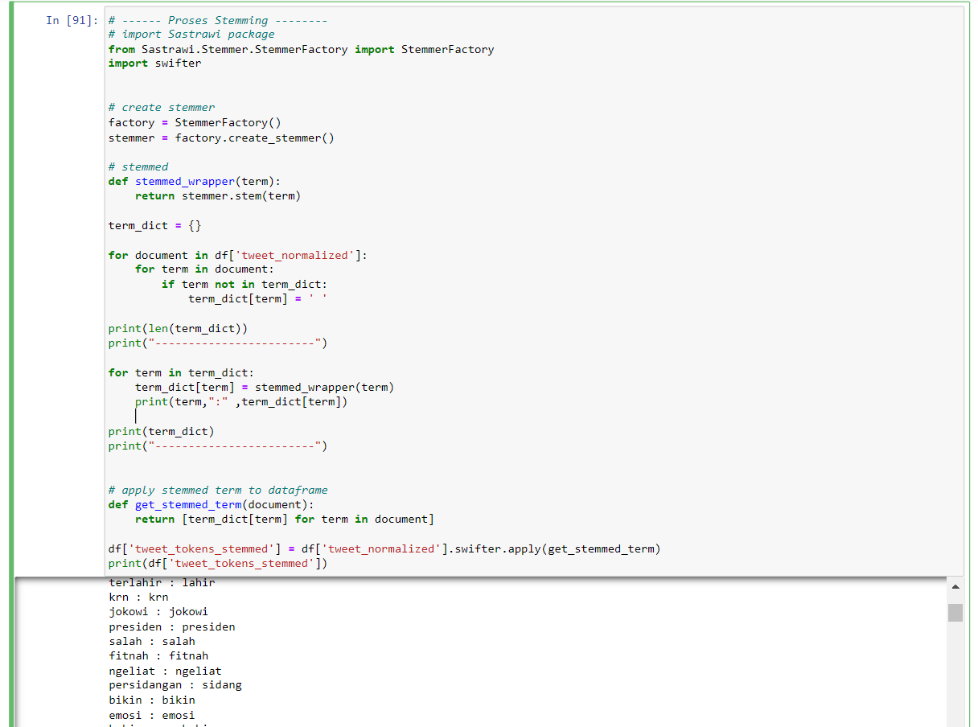
Stemming

Slide 11
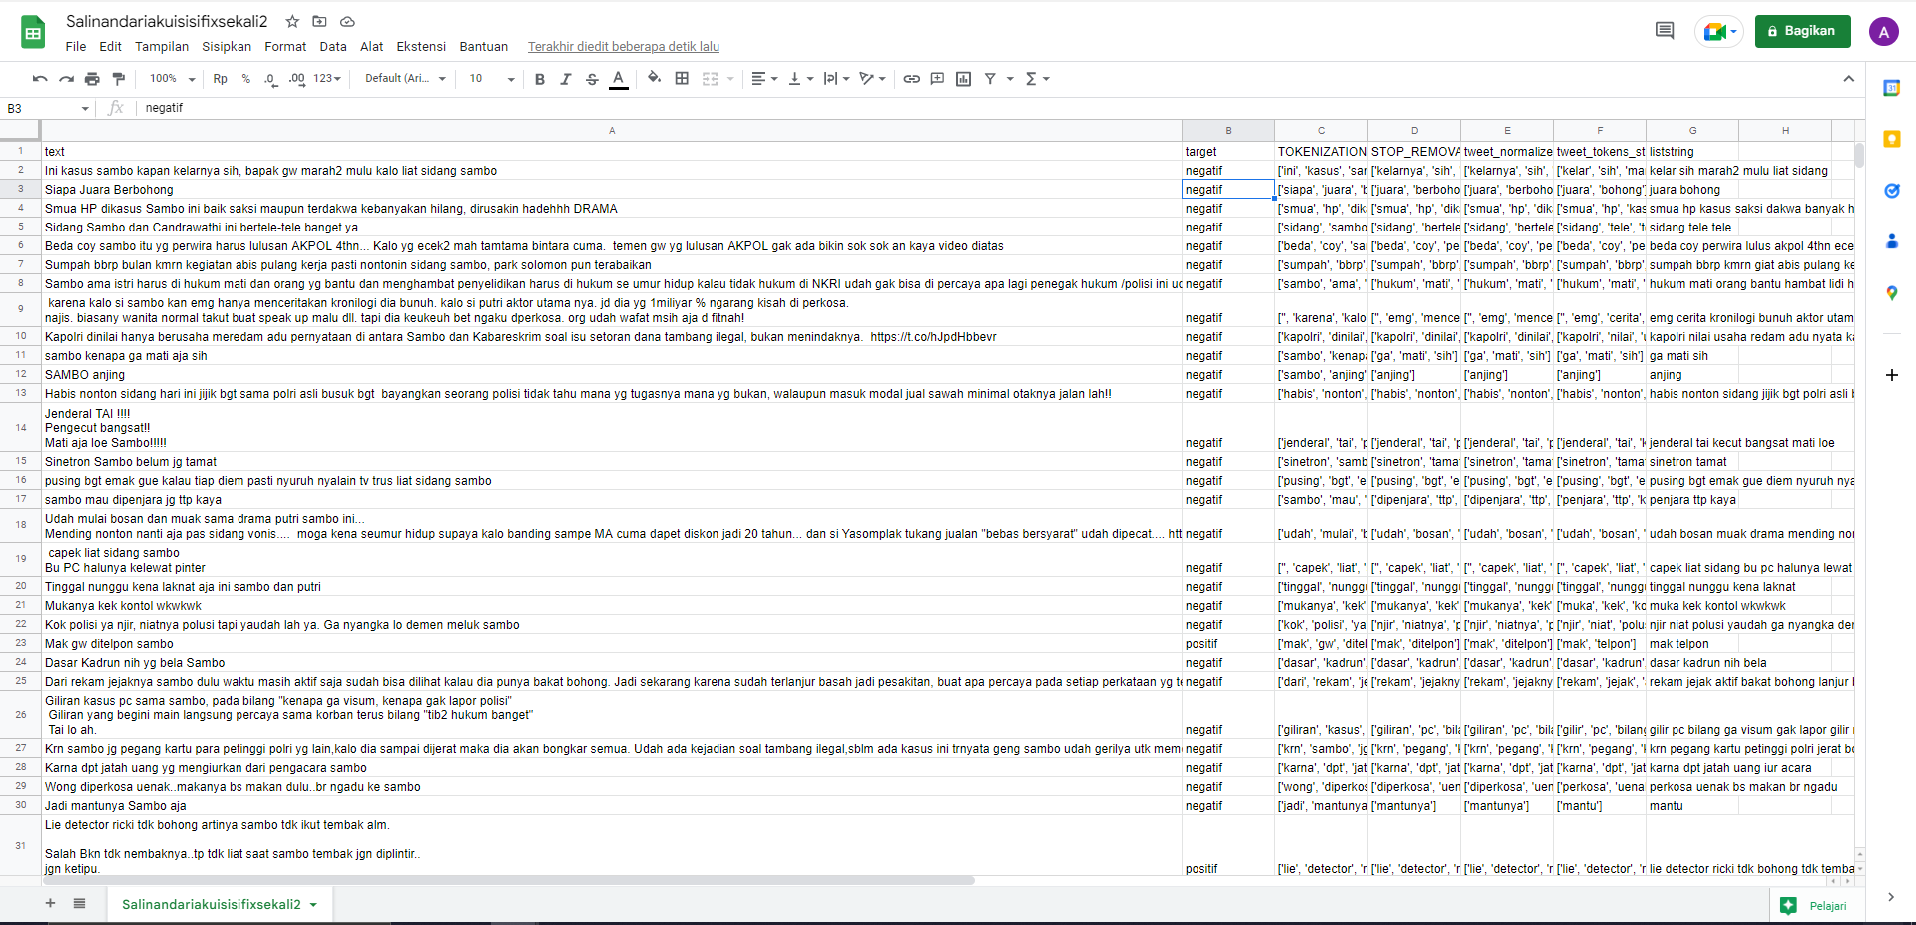
Labeling

Slide 12
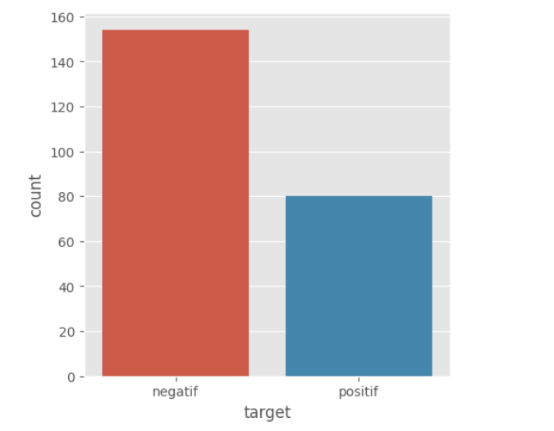
Hasil Preprocessing

Slide 13
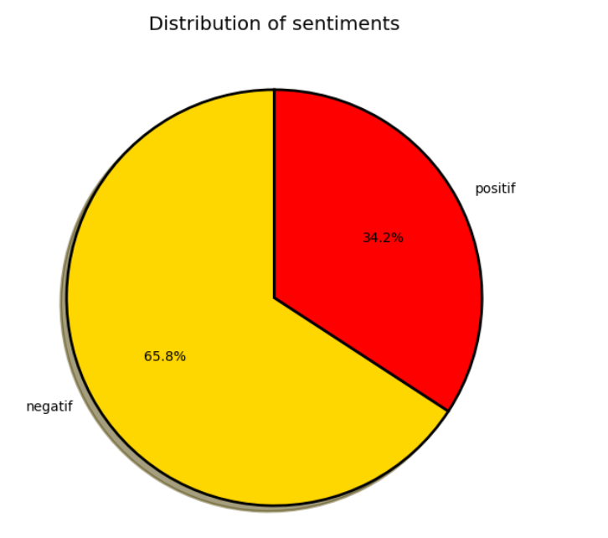
Hasil Preprocessing

Slide 14
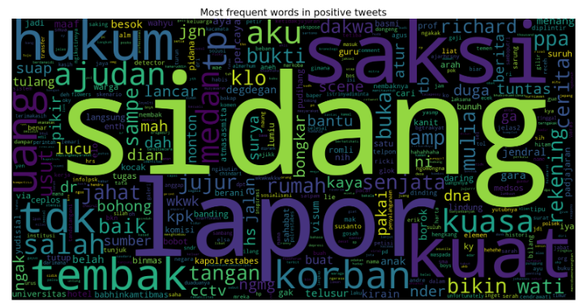
Hasil Preprocessing

Slide 15
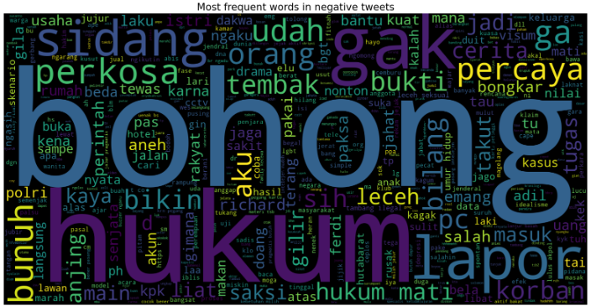
Hasil Preprocessing

Slide 16
Processing
Data processing merupakan teknik pengolahan data dari data mentah menjadi sebuah data hasil yang bermanfaat.
Tahapan dari Processing:
1. Mempersiapkan Data Training, Testing data
2. Algoritma (Logistic Regression)
3. Hasil Algoritma
4. Akurasi

Slide 17
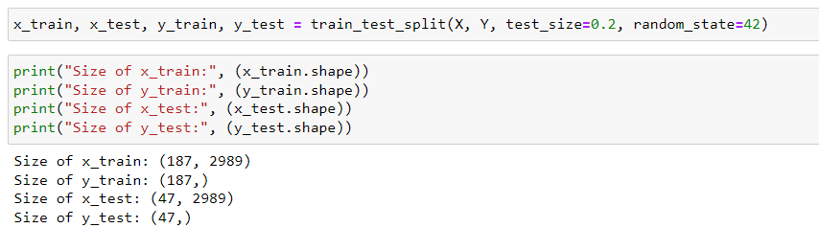
Data Training,Testing

Slide 18
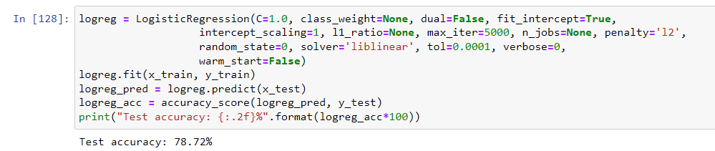
Hasil Training Dari Model
Dan Akurasi

Slide 19
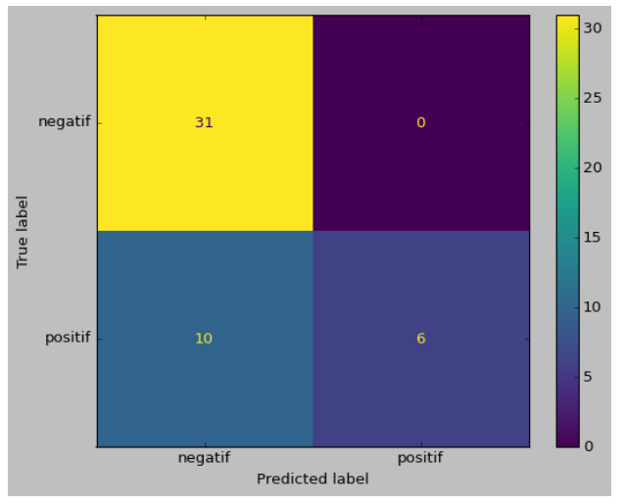
Confusion Matrix

Slide 20
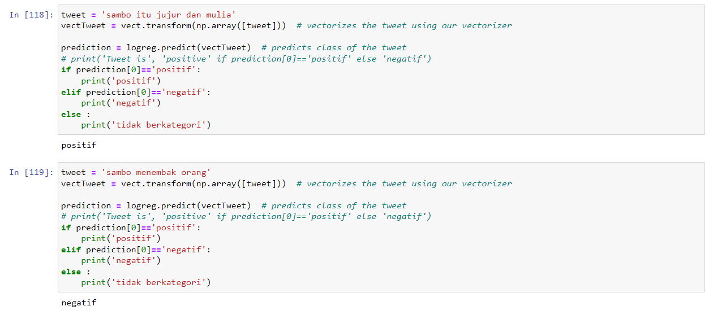
Testing

Slide 21
Program

Slide 22

Terima Kasih

